Slide 1
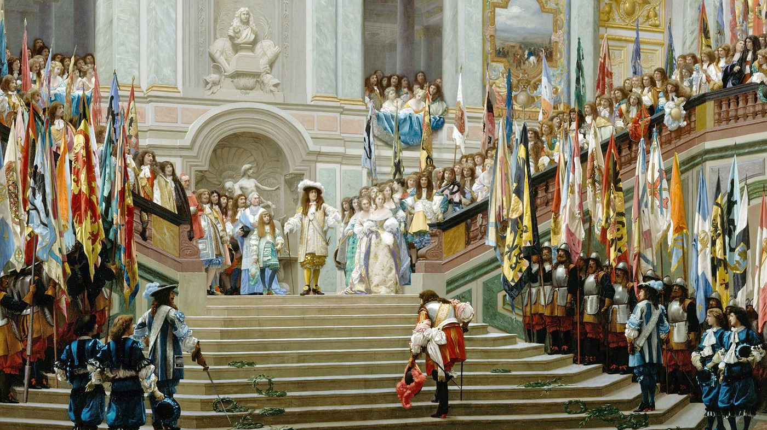
Домашнее задание:
§3 пересказ, знать записи в тетради

Slide 2
Проверка домашнего задания
§2 пересказ

Slide 3
Тема урока:
Общество Старого порядка
Цель:?
Методы достижения цели:

Slide 4

Тема урока:
Общество Старого порядка
Цель: выявление особенностей структуры «европейского общества» в XVIII веке, процесса формирования наций.
Методы достижения цели: презентация, работа с учебником, в парах, беседа

Slide 5

Старый порядок
- политическое и социально-экономическое устройство Франции с конца XVI — начала XVII в. до Французской революции XVIII в.

Slide 6
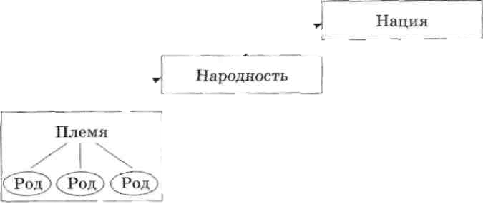
Нация
Народность
Племя

Slide 7
Нация
- историческая общность людей, объединенных общим языком, культурой и историей.

Slide 8
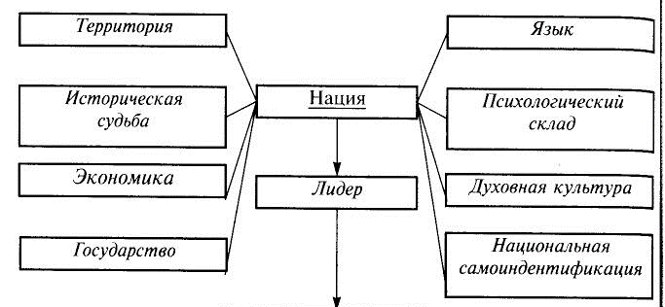
Ключевые элементы формирования
национальной идентичности

Slide 9
На странице 25 найдите, какие факторы способствовали становлению английской национальной идентичности?

Slide 10
Факторы становления английской национальной идентичности
противостояние французам в годы Столетней войны
формирование англиканской церкви
вера в избранность, лидеры протестантского мира

Slide 11
На странице 25 найдите, какие факторы способствовали становлению французской национальной идентичности?

Slide 12
Факторы становления французской национальной идентичности
тесное понимание понятий «государство» и «родина»
Возникновение в годы Столетней войны представления о патриотизме
1789 г. – издание брошюры Э.Ж. Сийеса «Что такое третье сословие?»

Slide 13
На странице 26 найдите, как складывалась национальная идея в других государствах Европы.

Slide 14
Космополитизм
- идеология, рассматривающая людей как
граждан мира, подчёркивающая, что все они — части единого человечества
Почему, на ваш взгляд, в европейском обществе преобладал не космополитизм, а национальные идеи? Поясните вашу точку зрения.

Slide 15
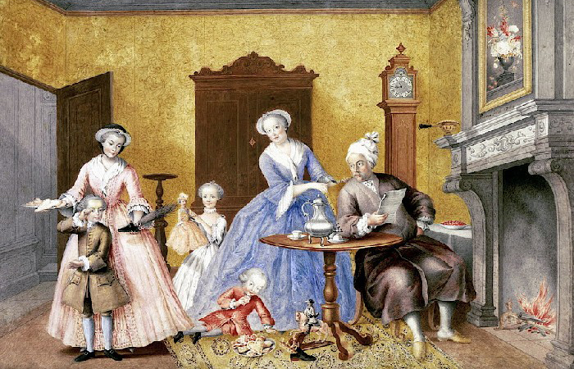
Было чёткое распределение ролей
Развод в то время был редкостью
Статистика вступления в брак европейцев в XVIII веке |  | В дворянских семьях (заключали контракт)
Женщины | 25-26 лет | 18 лет
Мужчины | 28-29 лет | 21 год

Slide 16
На страницах 29-30 найдите ответы на вопросы:
Сколько детей было в семьях? Зависело ли от родовитости?
Почему не все дети выживали?
Почему нередко ребенка отдавали кормилице?
Занятия детей? Новшества?

Slide 17
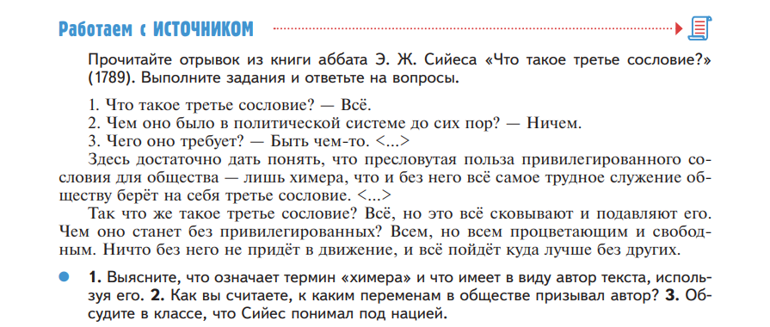

Slide 18
2
Найдите три ошибки в тексте и исправьте их
В XVIII веке европейское общество сохраняло сословную структуру. На вершине стояло привилегированное второе сословие — буржуазия, которая владела землями и не платила налоги. Большинство населения Европы составляли крестьяне. На западе континента они оставались лично свободными, но несли повинности. Для Западной Европы был характерен особый тип брачности. Из-за строгого контроля церкви и бедности семьи создавались очень рано: юноши и девушки вступали в брак в возрасте 14–16 лет

Slide 19
Найдите три ошибки в тексте и исправьте их
№ | Ошибки в тексте | Правильный вариант
1 | Второе сословие — это буржуазия. | Второе сословие — это дворянство. Буржуазия относилась к третьему сословию.
2 | Буржуазия не платила налоги. | Налоги не платили дворяне и духовенство. Буржуазия налоги платила.
3 | Семьи создавались очень рано (в 14–16 лет). | Семьи создавались поздно (мужчины в 28–29 лет, женщины в 25–26 лет).

Slide 20
Тема урока:
Общество Старого порядка
Цель: выявление особенностей структуры «европейского общества» в XVIII веке, процесса формирования наций.
Методы достижения цели:

Slide 21
Рефлексия
Кубик Блума

